Slide 1
HỘI THOẠI
TUẦN 28. TIẾT 111

Slide 2
Hội thoại là gì???
Hội thoại là hình thức giao tiếp thường xuyên, căn bản, phổ biến của ngôn ngữ
- Từ điển Tiếng Việt -

Slide 3
1. Vai xã hội trong hội thoại
I. BÀI HỌC

Slide 4
Đọc và hoàn thành câu hỏi: Một hôm , cô tôi gọi tôi đến bên cười hỏi : - Hồng! Mày có muốn vào Thanh Hoá chơi với mẹ mày không ? […] Nhận ra những ý nghĩa cay độc trong giọng nói và trên nét mặt cười rất kịch của cô tôi kia, tôi cúi đầu không đáp. Vì tôi biết rõ, nhắc đến mẹ tôi , cô tôi chỉ có ý gieo rắc vào đầu óc tôi những hoài nghi để tôi khinh miệt và ruồng rẫy mẹ tôi , …. Nhưng đời nào tình thương yêu và lòng kính mến mẹ tôi lại bị những rắp tâm tanh bẩn xâm phạm đến . […] Tôi cũng cười đáp lại cô tôi: - Không! Cháu không muốn vào. Cuối năm thế nào mợ cháu cũng về. Cô tôi hỏi luôn, giọng vẫn ngọt: - Sao lại không vào? Mợ mày phát tài lắm, có như dạo trước đâu! Rồi hai con mắt long lanh của cô tôi chằm chặp đưa nhìn tôi . Tôi im lặng cúi đầu xuống đất : lòng tôi càng thắt lại, khoé mắt tôi đã cay cay...

Slide 5
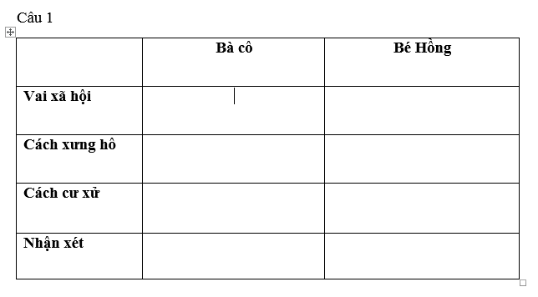
—Someone Famous
“This is a quote, words full of wisdom that someone important said and can make the reader get inspired.”

Slide 6
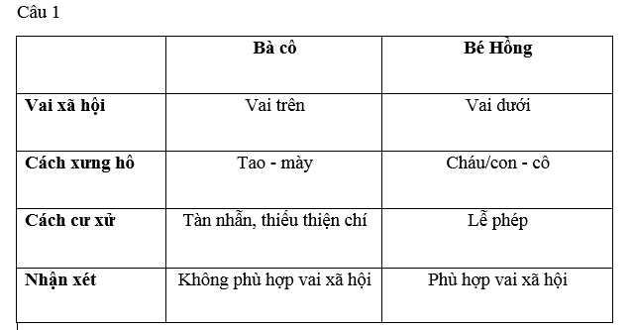
Đáp án
Do you know what helps you make your point clear? Lists like this one:
They’re simple
You can organize your ideas clearly
You’ll never forget to buy milk!
And the most important thing:
the audience won’t miss the point of your presentation

Slide 7
1. Vai xã hội trong hội thoại
I. BÀI HỌC
- Là vị trí của người tham gia hội thoại đối với người khác trong cuộc thoại .
- Vai xã hội được xác định bằng các quan hệ xã hội:
+ Quan hệ trên - dưới hay ngang hàng (theo tuổi tác, thứ bậc trong gia đình và xã hội ).
+ Quan hệ thân – sơ ( theo mức độ quen biết, thân tình).

Slide 8
Chuyện kể, một danh tướng có lần đi ngang qua trường học cũ của mình, liền ghé vào thăm. Ông gặp lại người thầy từng dạy mình hồi nhỏ và kính cẩn thưa:
- Thưa thầy, thầy còn nhớ con không? Con là…
Người thầy giáo già hoảng hốt:
- Thưa ngài, ngài là…
- Thưa thầy, với thầy, con vẫn là đứa học trò cũ. Con có được những thành công hôm nay là nhờ sự giáo dục của thầy ngày nào…
? Em có đồng ý với cách xưng hô của người học trò không? Vì sao?

Slide 9
* Lưu ý
- Quan hệ xã hội rất đa dạng, vai xã hội của mỗi người vì thế cũng đa dạng, nhiều chiều .
- Khi tham gia hội thoại cần xác định đúng vai của mình để chọn cách nói cho phù hợp .

Slide 10
Hãy xác định vai xã hội của từng nhân vật trong đoạn hội thoại sau và nhận xét thái độ của các nhân vật.

Slide 11
Dạo này bố thấy điểm môn Toán của con chưa được tốt lắm. Sắp thi rồi, con cần cố gắng hơn. Hay là con sang nhờ bạn …
Thôi, bố đừng nói chuyện học hành của con nữa! Con đi đây!

Slide 12
Bố: Vai trên
Vai xã hội
Con: Vai dưới
Bố: Quan tâm con
Thái độ
Con: Thiếu lễ độ (cắt lời bố)

Slide 13
2. Lượt lời trong hội thoại

Slide 14
Thảo luận nhóm bàn
Đọc ngữ liệu sgk (tr 92; 93)
Đếm số lời nói của mỗi nhân vật

Slide 15
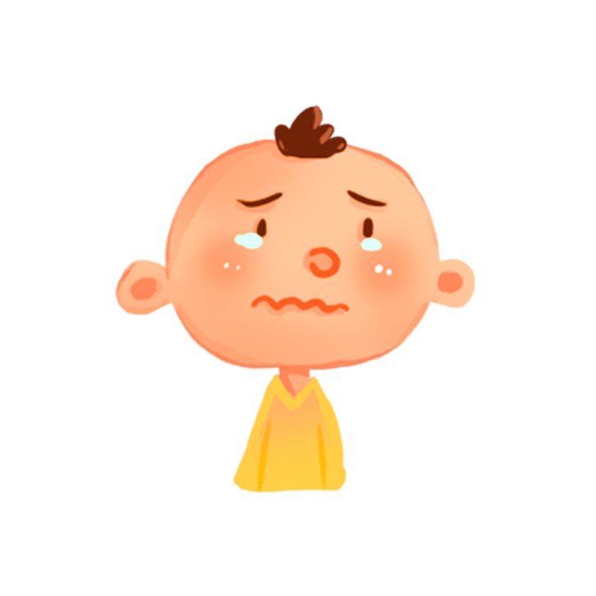
(1) Hồng! Mày có muốn vào Thanh Hóa chơi với mẹ mày không?
(2) Sao lại không vào? Mợ mày phát tài lắm, có như dạo trước đâu!
(3) Mày dại quá, cứ vào đi, tao chạy cho tiền tàu. Vào mà bắt mợ mày may vá sắm sửa cho và thăm em bé chứ.
(4) Vậy mày hỏi cô Thông chỗ ở của mợ mày, rồi đánh giấy cho mợ mày, bảo dù sao cũng phải về. Trước sau cũng 1 lần xấu, …
(5) Mấy lại rằm tháng tám này là giỗ đầu cậu mày, mợ mày về …
(1) Không! Cháu không muốn vào. Cuối năm thế nào mợ cháu cũng về.
(2) Sao cô biết mợ con có con?

Slide 16
2. Lượt lời trong hội thoại
- Trong hội thoại, ai cũng được nói.
- Mỗi lần có một người tham gia hội thoại nói được gọi là 1 lượt lời.

Slide 17
3. Sử dụng lượt lời
Xem video sau và nhận xét về thái độ của mẹ Xê-kô.

Slide 18
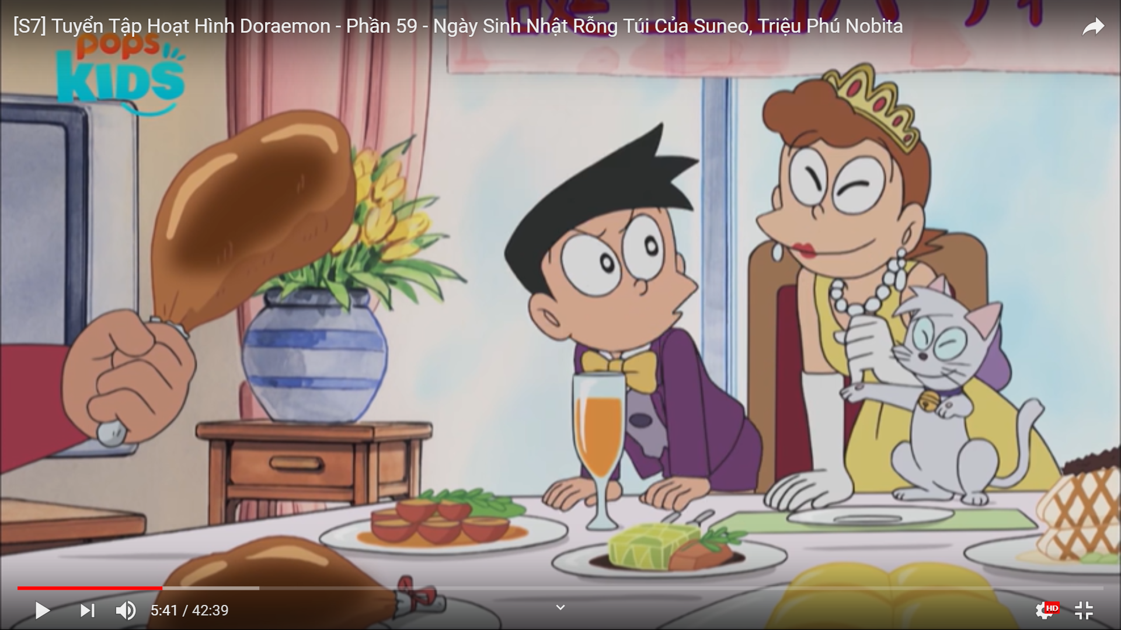
À… cái đó chính là ….
Cái đó là đùi bê nướng hảo hạng đó cháu.
➔ Cướp lời

Slide 20
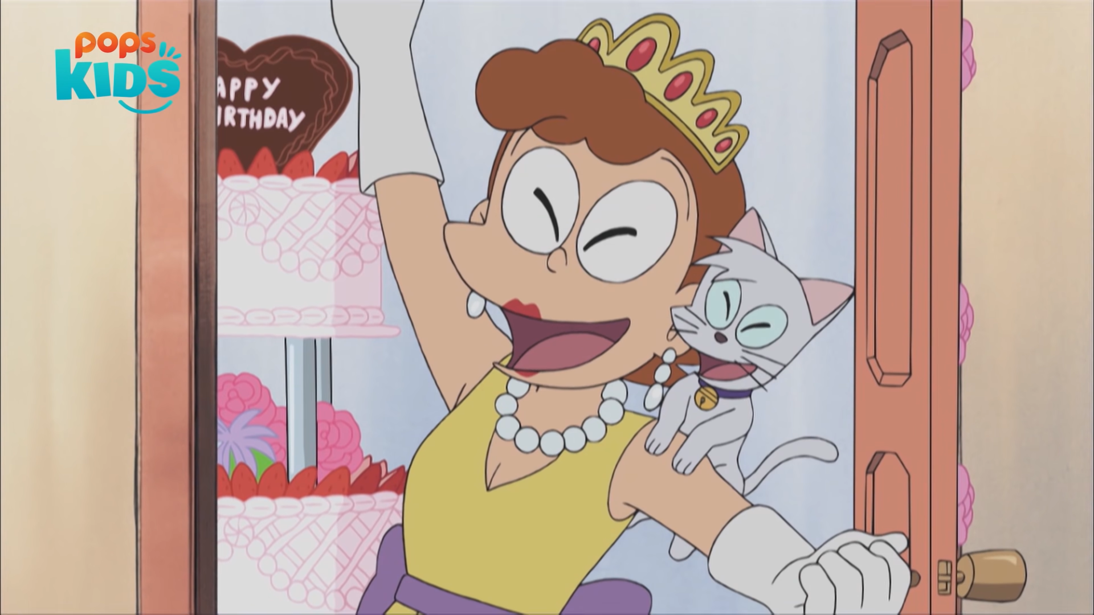
Suneo à …..
Xen lời

Slide 21
3. Sử dụng lượt lời
Trong hội thoại, cần tôn trọng lượt lời của người khác:
- Không nói tranh, cắt lời.
- Không nói xen, nói chêm vào lời người khác.

Slide 22
Thảo luận nhóm bàn
Đọc ngữ liệu sgk (tr 92; 93)
Trả lời câu hỏi 2, 3/ 102

Slide 23
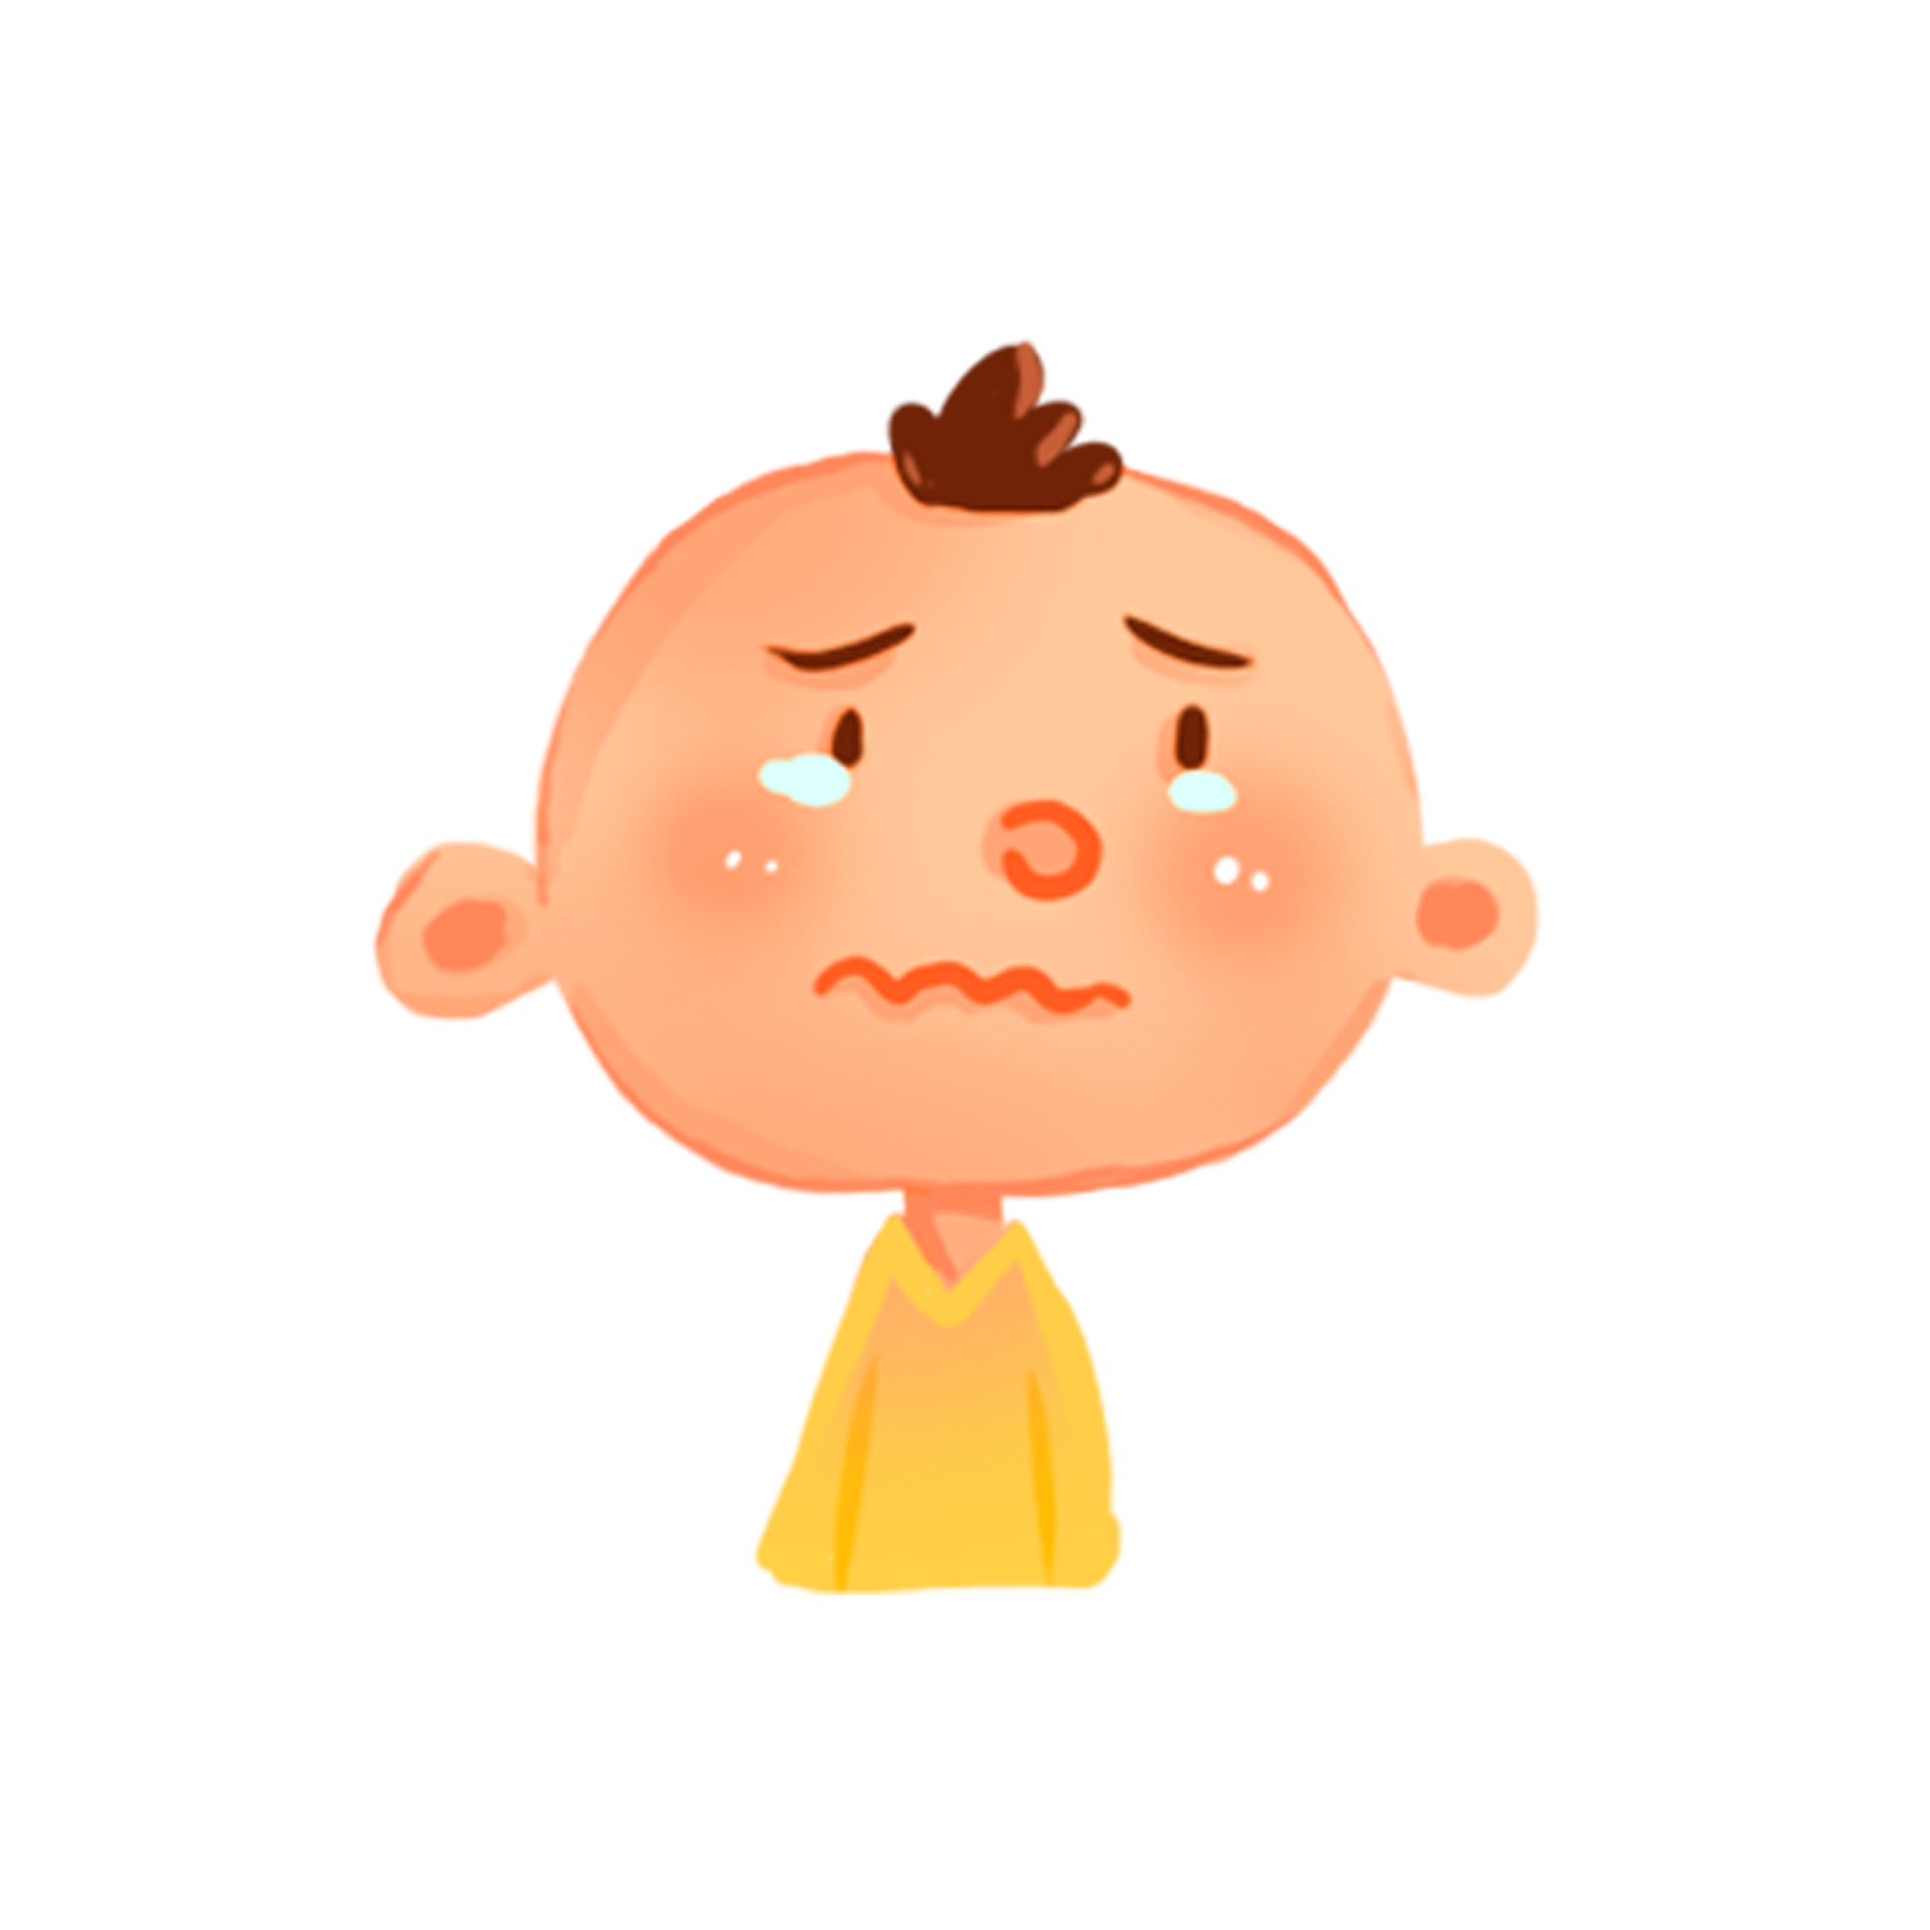
Có 2 lần bé Hồng im lặng khi đến lượt lời của mình
Bé Hồng không cắt lời của người cô khi người cô đang nói
Thể hiện thái độ bất bình
Tôn trọng vai xã hội, giữ thái độ lễ phép

Slide 24
3. Sử dụng lượt lời
- Trong hội thoại, cần tôn trọng lượt lời của người khác:
+ Không nói tranh, cắt lời.
+ Không nói xen, nói chêm vào lời người khác.
- Im lặng khi đến lượt lời của mình cũng là một cách biểu thị thái độ.

Slide 25
Theo em, mỗi nhận xét trên đúng trong những trường hợp nào?
Tục ngữ phương Tây có câu: Im lặng là vàng
Nhưng nhà thơ Tố Hữu lại viết:
Khóc là nhục. Rên, hèn. Van yếu đuối
Và dại khờ là những lũ người câm
Trên đường đi như những bóng âm thầm
Nhận đau khổ mà gởi vào im lặng.
(Liên hiệp lại)

Slide 26
Cả hai nhận xét trên đều đúng nhưng mỗi nhận xét lại đúng với một số hoàn cảnh khác nhau:
Im lặng là vàng
Khi cần giữ bí mật, để đảm bảo sự tế nhị khi giao tiếp, …
Im lặng là dại khờ, là hèn nhát
Khi đối diện với những hành vi sai trái, trước
áp bức bất công, trước sự xúc phạm đối với mình hay đối với những người lương thiện…

Slide 27
II. Luyện tập

Slide 28
Bài tập1/94:
Những chi tiết trong bài “Hịch tướng sĩ” thể hiện thái độ vừa nghiêm khắc vừa khoan dung của Trần Quốc Tuấn đối với binh sĩ dưới quyền?

Slide 29
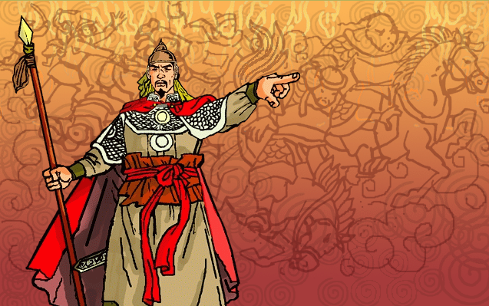
Các chi tiết thể hiện sự nghiêm khắc:
Nay các ngươi nhìn chủ nhục mà không biết lo, thấy nước nhục mà không biết thẹn…

Slide 30
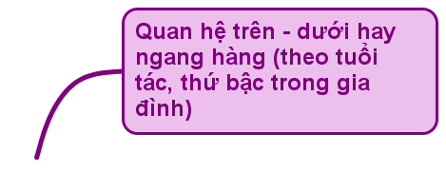
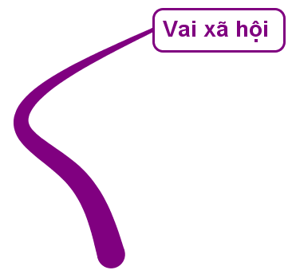
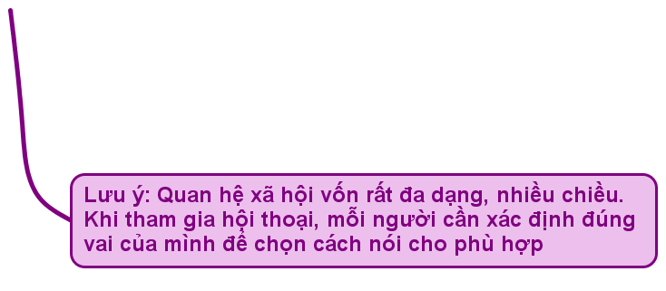
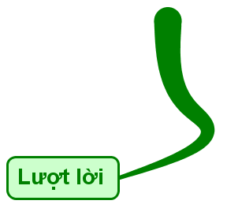
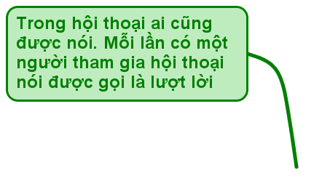

Slide 31
Hướng dẫn tự học
Vẽ SĐTD tổng kết bài học
Hoàn thiện bài tập vào vở bài tập
01
02
04
03
Soạn bài: “Viết đoạn văn trình bày luận điểm”
Tìm đọc thêm về hội thoại, tập phân tích các đoạn hội thoại

